Slide 1
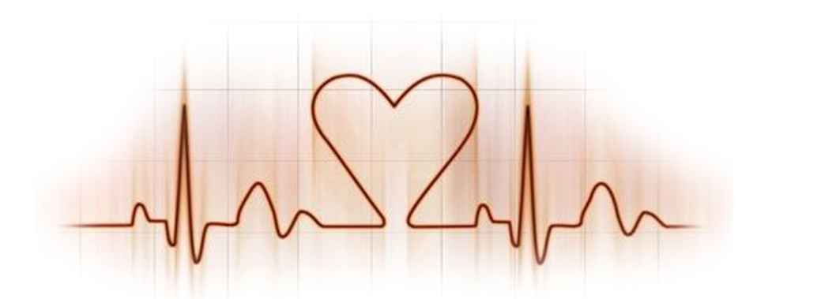
HIPERTENSÃO ARTERIAL

Slide 2
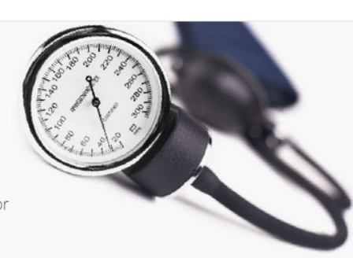
Segundo a CIPE (2001), a hipertensão é
“um tipo de pressão sanguínea com as características especificas: bombagem do sangue através dos vasos sanguíneos com pressão superior ao normal”.

Slide 3
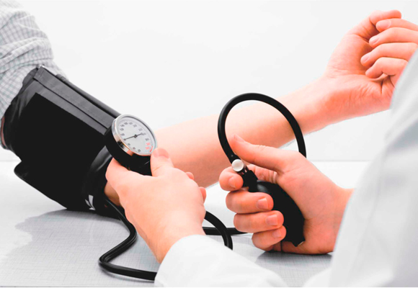
HIPERTENSÃO EM PORTUGAL
Afecta cerca de 2 milhões de pessoas
50% sabe que tem a doença;
25% está medicado;
11% está controlado.

Slide 4
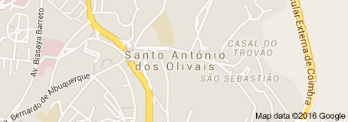
População em estudo
Rua da Mãozinha
Largo dos Olivais
Rua da Azinhaga da Mãozinha
12,79%

Slide 5
Uma das grandes problemáticas no controlo da hipertensão arterial é a não adesão ao regime medicamentoso.
Reconhecer a problemática da não adesão ao tratamento;
Perceber as razões que levam as pessoas à não adesão;
Quais são as melhores formas de a combater.

Slide 6
HIPERTENSÃO ARTERIAL
Adesão ao tratamento não farmacológico
Não adesão ao tratamento farmacológico
Efeitos adversos que o medicamento pode provocar;
O esquecimento frequente;
O facto de não reconhecerem a hipertensão como doença crónica.
Estratégias educativas
Oficinas educativas;
Visitas domiciliárias;
Acompanhamento durante um ano.

Slide 7
Sugestões de Intervenção
Realização de rastreios por parte dos profissionais de saúde;
Realização de acções educativas de promoção da saúde
Riscos da doença
Estilos de vida
Abertas a toda a população

Slide 8
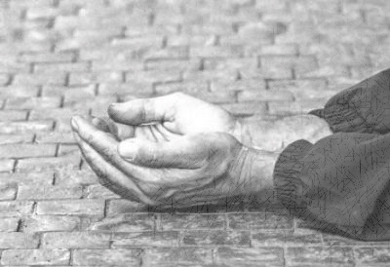
POBREZA

Slide 9
O QUE É A POBREZA?
Segundo Bureau Internacional do Trabalho, 2003 :
Privação de recursos;
Ausência de participação nas atividades culturais e sociais;
Exprime-se também a outros níveis: níveis sociais culturais, ambientais e políticos;
Privação do direito básico de cada indivíduo participar plenamente na vida social, económica, cultural e política da comunidade em que se insere.

Slide 10
METODOLOGIA
Pesquisa e síntese de 3 artigos:
“Promoting health in vulnerable communities: social technologies for poverty reduction and sustainable development”;
“Management of family health and poverty during the economic downturn in Portugal”;
“Crise económica em Portugal: alterações nas práticas quotidianas e nas relações familiares” ;

Slide 11
RESULTADOS
As Tecnologias Sociais (TS) podem ser utilizadas como estratégias para combater a pobreza;
Os períodos de ressecção criam elevados níveis de ansiedade, principalmente nas classes mais vulneráveis economicamente devido a falta de recursos e materiais;
Quem reporta maior impacto psicossocial negativo são os agregados familiares que foram afetados pelo desemprego;
As discussões entre cônjuges podem aumentar.

Slide 12
DISCUSSÃO/CONCLUSÃO
Com a análise destes artigos constatámos que, a pobreza pode afetar qualquer um. Esta manifesta alterações a nível psíquico, assim como, nas necessidades humanas básicas do indivíduo.
Na comunidade em estudo verificámos inexistência de água quente, espaço habitacional, a presença de grande quantidade de humidade nas paredes e falta de revestimento no telhado, que faz com que, a chuva caia dentro de casa.

Slide 13
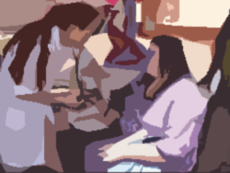
Assim, acreditamos que o papel dos enfermeiros e outros profissionais de saúde é agregar o conhecimento de diversas áreas na busca do desenvolvimento de comunidades vulneráveis, por meio da promoção da saúde
Por fim relativamente aos objetivos deste trabalho, foi-nos possível verificar que, a crise económica e a falta de recursos económicos afetam os agregados familiares.

Slide 14
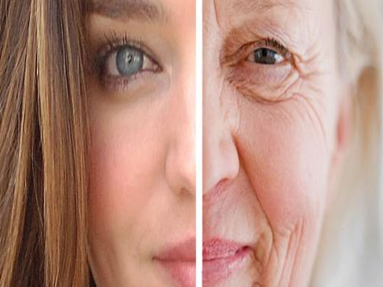
Envelhecimento

Slide 15
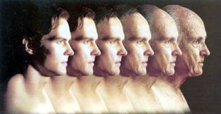
Segundo a DGS envelhecimento normal:
“Representa as alterações biológicas universais que ocorrem com a idade e que não são afetadas pela doença e pelas influências ambientais.”
(Cf. World Health Organization. Men, Ageing and Health. Acheiving health across the span.Geneva, 2001)

Slide 16
De acordo com os inquéritos conclui-se que a população em estudo, na sua maioria, apresentava uma idade superior aos 65 anos sendo pertinente abordar o foco envelhecimento.

Slide 17
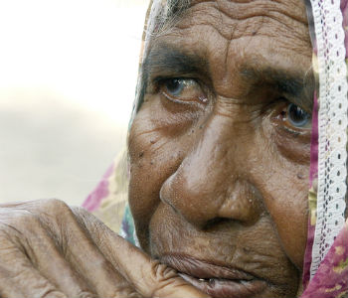
O envelhecimento acarreta muitas mudanças na vida das pessoas entre elas a diminuição da mobilidade, a solidão aparece maioritariamente nestas idades e o isolamento social.

Slide 18
De acordo com os artigos analisados verificou-se que os fatores que mais influenciam os idosos a não saírem das suas casas são:
Apresentar diminuição da mobilidade;
Ser viúvo;
Apresentar alguma doença.

Slide 19
Torna-se então necessário implementar medidas para que não aconteça este isolamento:
No que toca à saúde, é necessário a existência de mais profissionais nos cuidados de saúde primários;
Executar planos que promovam a atividade física nos idosos;
Implementar ainda estratégias que diminuam o risco de queda.

